Slide 1






TUTORIEL Grand Public : Autorisation d’urbanisme en LIGNE
  Les autorisations d’urbanisme sont :
  déclaration préalable,
  permis de construire,
  permis d'aménager,
  permis de démolir.

Slide 2
Sommaire du tutoriel
Localiser mon terrain page 4
Création de mon compte page 9
Dépôt de mon dossier page 14
Suivi de mon dossier page 28
2

Slide 3


AVANT D'ENGAGER MES DÉMARCHES EN LIGNE...
Je consulte le site du service-public.fr dans la rubrique « Autorisation d'urbanisme » pour connaître les pièces à joindre à mon dossier.
Je vérifie les formats des pièces de mon dossier. Leur taille ne DOIT PAS dépasser les 25 Mo par document. Les extensions de format acceptées sont : *.doc, *.docx, *.pdf (liste susceptible d’évoluer)
En cas de difficultés pour effectuer les démarches en ligne
Je contacte le service “Instruction”
par mail : urbadroitsols@mairie-reims.fr
ou par téléphone : 03 26 77 73 92 / 03 26 77 73 89
ou directement sur place au 36 rue de Mars, 51100 REIMS.
3

Slide 4
Localiser mon terrain :
4

Slide 5
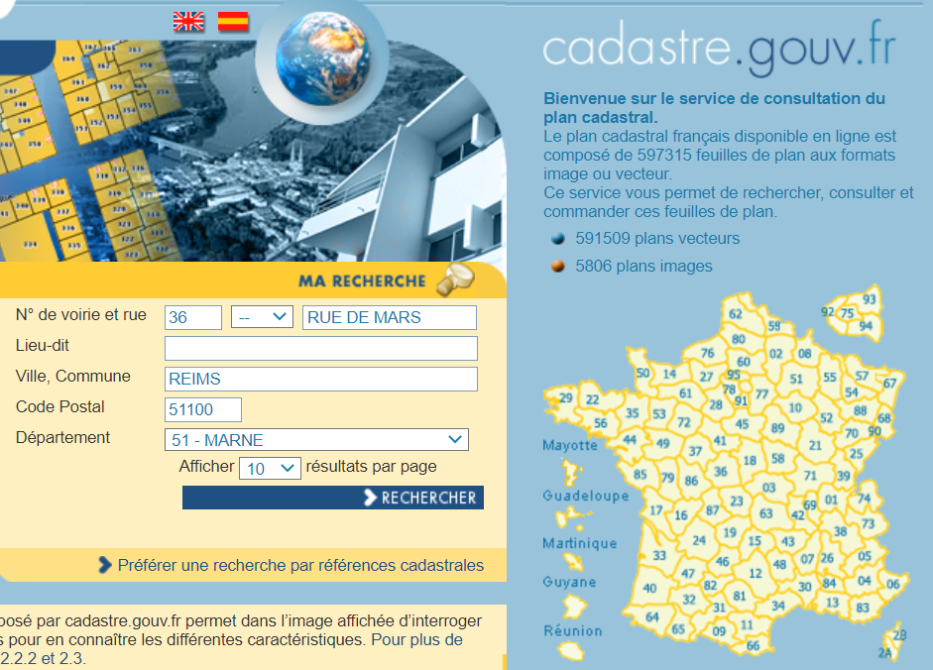


COMMENT TROUVER MON PLAN CADASTRAL ?
Je vais sur le site cadastre.gouv.fr pour délimiter mon terrain , indiquer mon adresse et obtenir un plan de situation cadastral.
Je renseigne les éléments et je clique sur « Rechercher ».
EXEMPLE de requête sur le site :cadastre.gouv.fr
pour rechercher un extrait cadastral au 36 rue de Mars, 51100 Reims
5

Slide 6
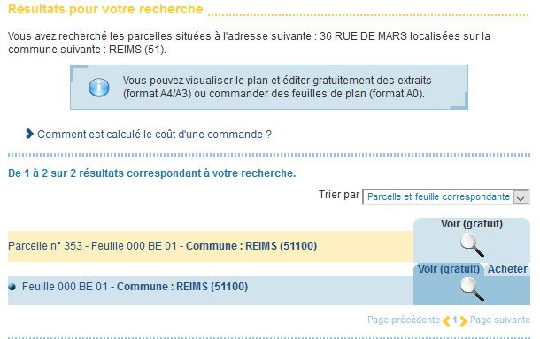

COMMENT TROUVER MON PLAN CADASTRAL ? Suite
Je clique sur « Parcelle» et « Voir (gratuit)».
6

Slide 7
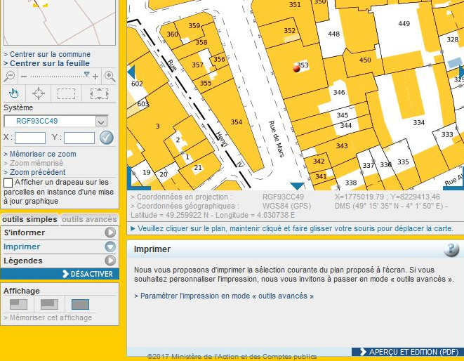
COMMENT IMPRIMER MON PLAN ?
Je clique sur « Imprimer».
Je clique sur « Aperçu et édition (PDF)».
Parcelle cadastrale issue du site : cadastre.gouv.fr
7

Slide 8
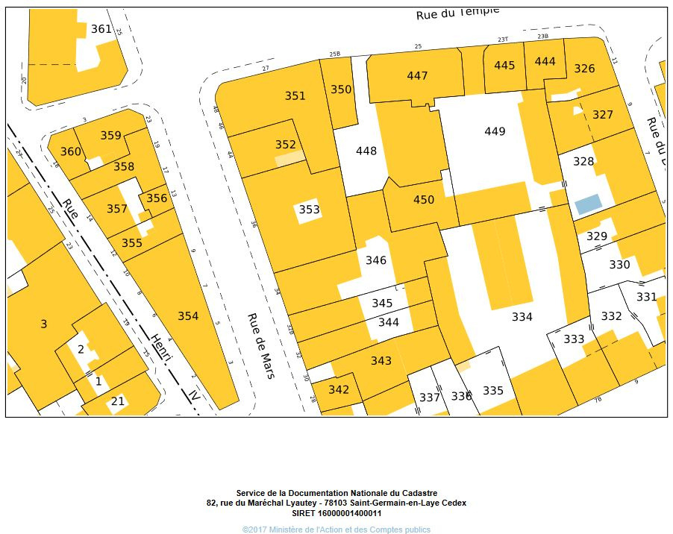

POUR LOCALISER MA PARCELLE SUR LE PLAN CADASTRAL EN FORMAT PDF
Après avoir suivi les précédentes étapes, mon plan est prêt à être imprimé en format PDF.
Dans l'exemple, ma parcelle
correspondant au 36 rue de Mars à Reims
c’est la parcelle n° 353.
Je peux mettre en évidence cette parcelle en la repassant en couleur ou en indiquant un point de situation.
Je clique sur le numéro .
8

Slide 9
Création de mon compte : Autorisation d’urbanisme en LIGNE
9

Slide 10
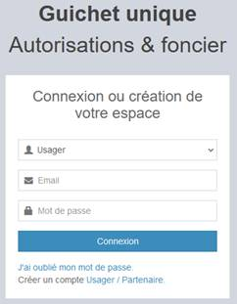

MES PIÈCES À JOINDRE SONT PRÊTES, JE PEUX DÉBUTER MES DÉMARCHES EN LIGNE !
Etape 1- CRÉATION DE MON COMPTE EN LIGNE
Je clique sur le lien suivant :
https://portailprourba.grandreims.fr/guichet-unique
Je crée un compte en cliquant sur Usager
10

Slide 11
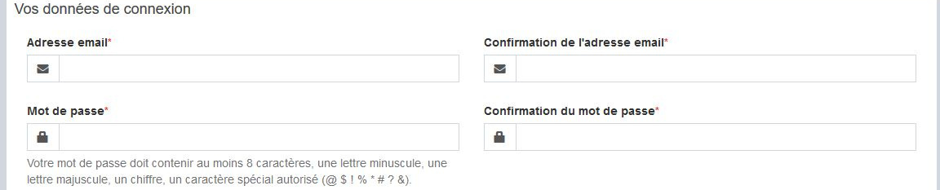
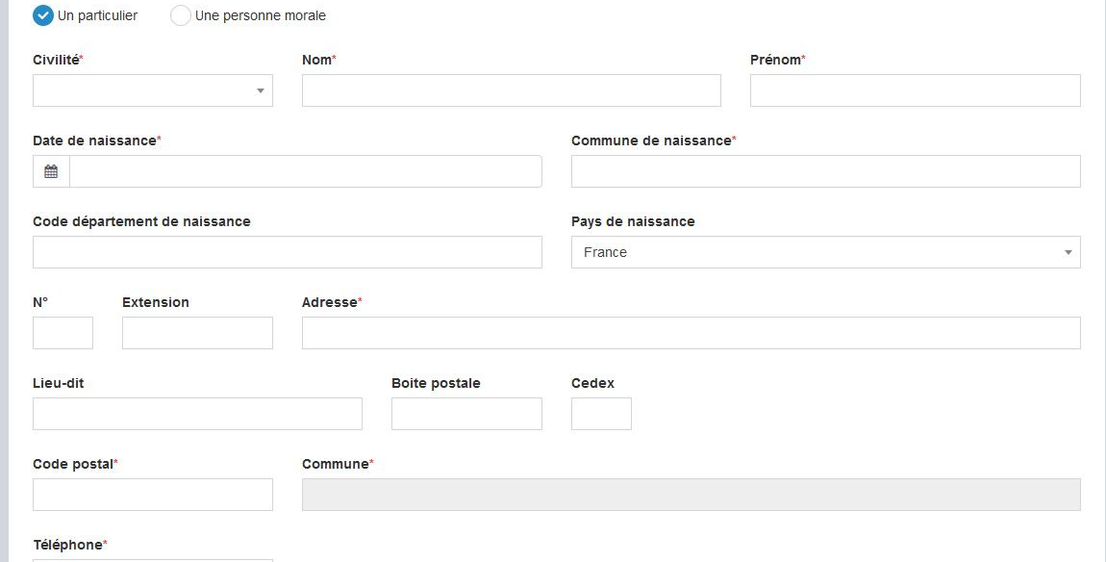
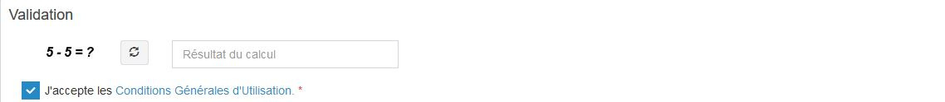

Etape 2- COMPLETER
MES COORDONNEES
Je renseigne mes coordonnées pour finaliser le formulaire d'inscription.
Une fois mes informations inscrites, je clique sur «Valider» après avoir accepté les Conditions Générales d'Utilisation.
11

Slide 12




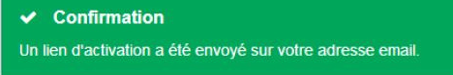


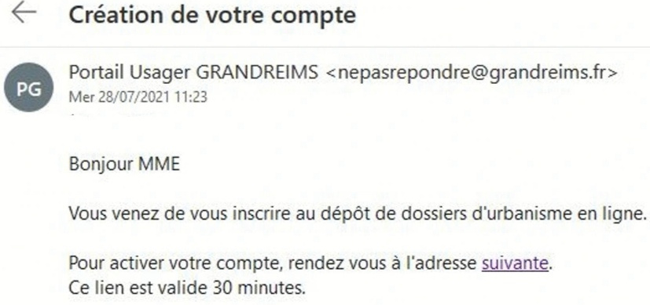

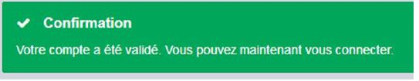
Etape 3 - VALIDER
MES COORDONNEES
Si une case est mal renseignée, une zone d'erreur s'affiche en rouge.
Lorsque tous les champs sont correctement remplis, une confirmation s'affiche à l'écran.
Je reçois dans ma boîte mail la CONFIRMATION de la création de mon compte que je dois ACTIVER dans les 30 minutes.
Attention, le mail peut se trouver dans les spams !
En cliquant sur le lien reçu par mail, une confirmation de validation de mon compte apparaît.
Je clique ici pour valider mon compte.
12

Slide 13
Etape 4 – ME CONNECTER SUR
LE PORTAIL
Je sélectionne le profil Usager,
Je renseigne mes identifiants,
Mon identifiant correspond à l’e-mail renseigné lors de la création de mon compte.
13

Slide 14
Dépôt de mon dossier : Autorisation d’urbanisme en LIGNE
14

Slide 15
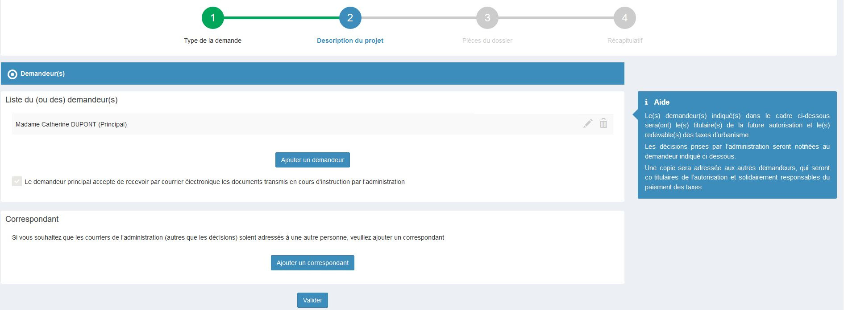
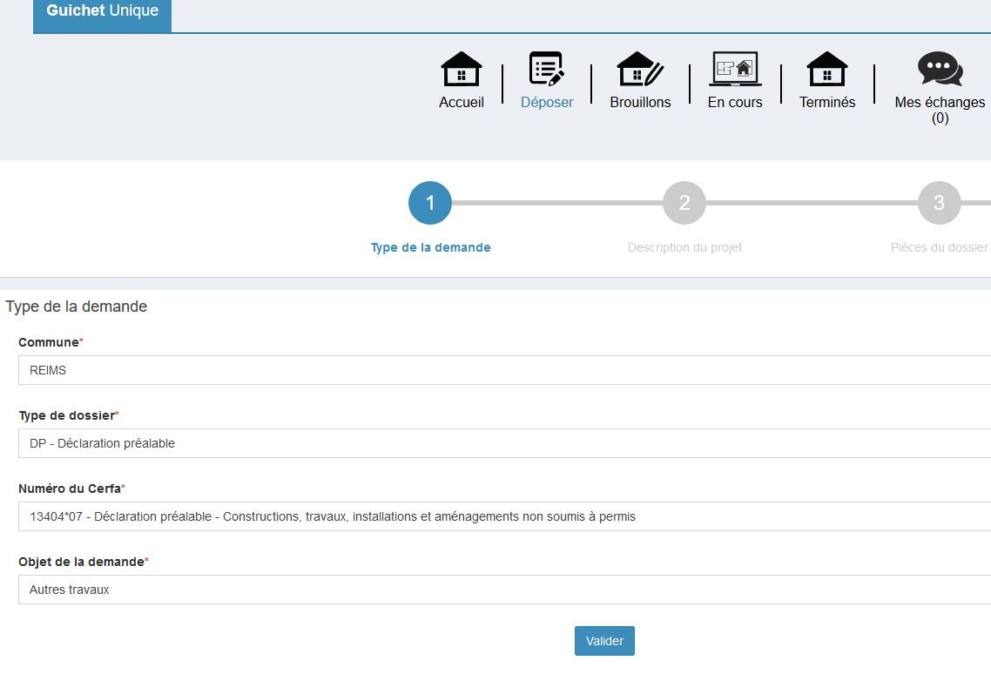
DÉPOSER MON DOSSIER EN LIGNE
ETAPE 1 : TYPE DE LA DEMANDE
Je clique sur « Déposer».
La page « Type de la demande » s'ouvre.
Je renseigne les informations relatives au type de ma demande et je clique sur « Valider».
15

Slide 16
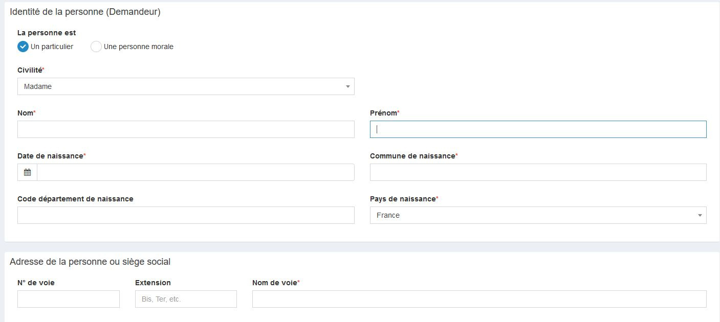
ÉTAPE 2 : DESCRIPTION DU PROJET
Je renseigne ensuite mon identité, mon adresse et mes coordonnées.
16

Slide 17
ÉTAPE 2 : DESCRIPTION DU PROJET
J'ai la possibilité d'ajouter un demandeur et/ou un correspondant.
17

Slide 18

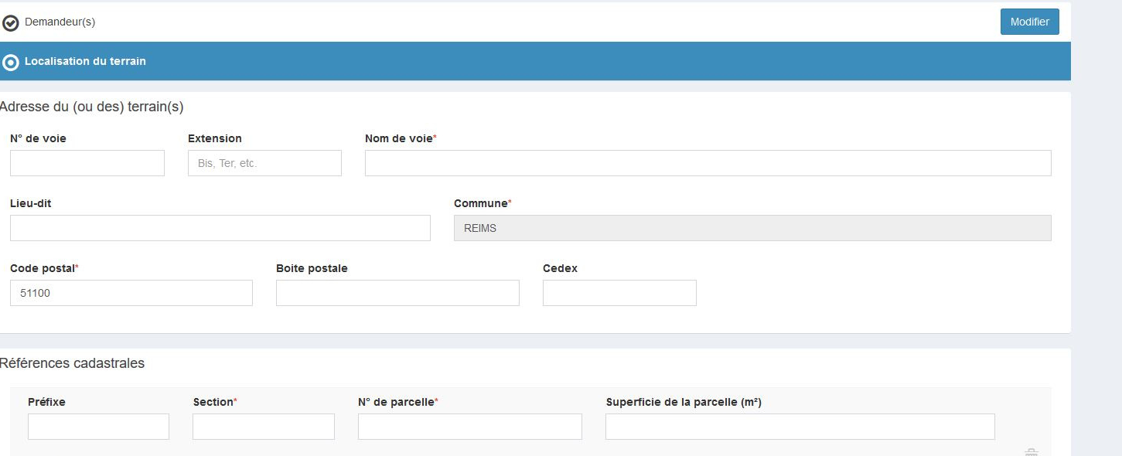
ÉTAPE 2 : DESCRIPTION DU PROJET
En cas d'erreur, je peux modifier mes informations.
Je renseigne les informations concernant la localisation du terrain, les références cadastrales et la situation juridique du terrain.
Pour trouver la section, le numéro et la superficie de la parcelle, je consulte les pages 5 à 8 du guide.
18

Slide 19
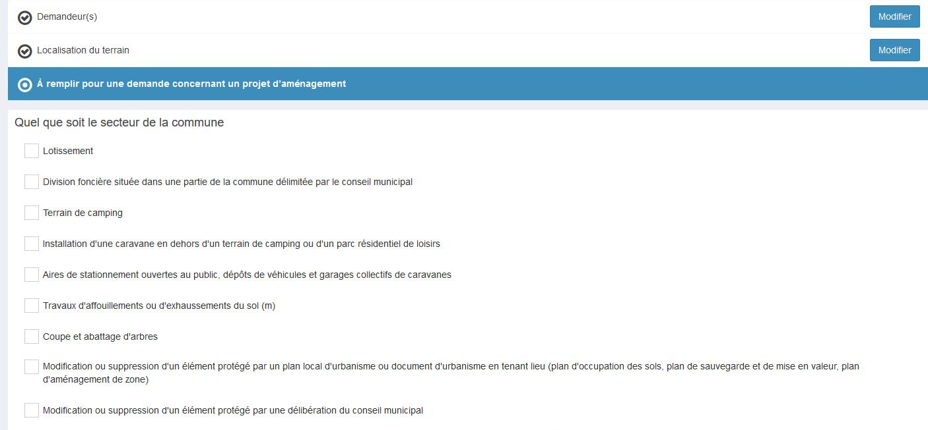
ÉTAPE 2 : DESCRIPTION DU PROJET
Si ma demande concerne un projet D’AMENAGEMENT, je remplis ces informations.
19

Slide 20
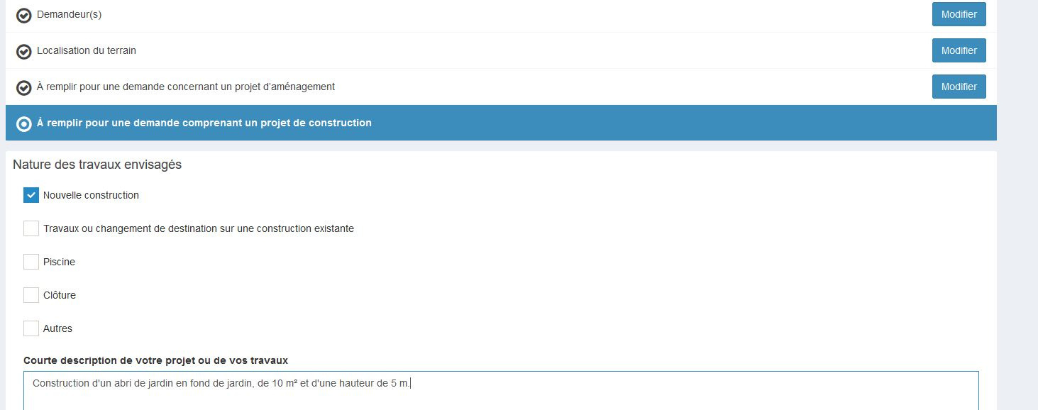
ÉTAPE 2 : DESCRIPTION DU PROJET
Si ma demande concerne un projet de CONSTRUCTION , je remplis ces informations.
20

Slide 21
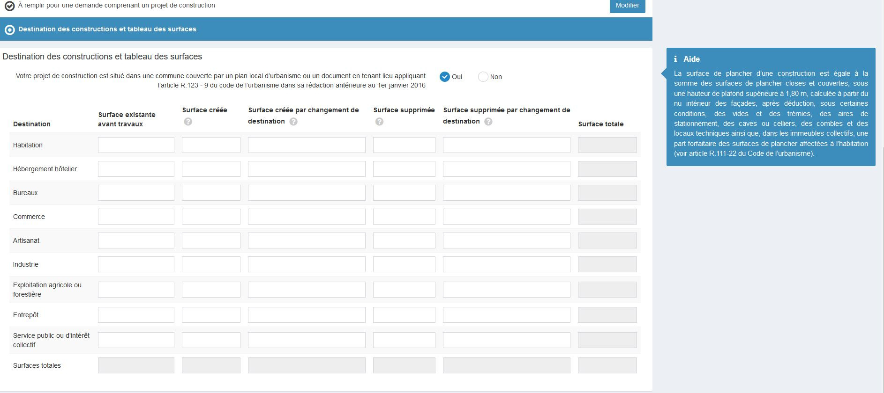
ÉTAPE 2 : DESCRIPTION DU PROJET
Si mon projet crée de la SURFACE DE PLANCHER, je complète ce tableau.
En cas de difficultés, je peux cliquer sur les icônes d'information.
21

Slide 22
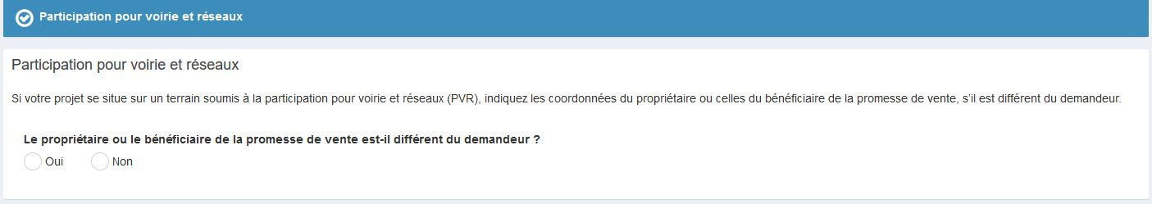
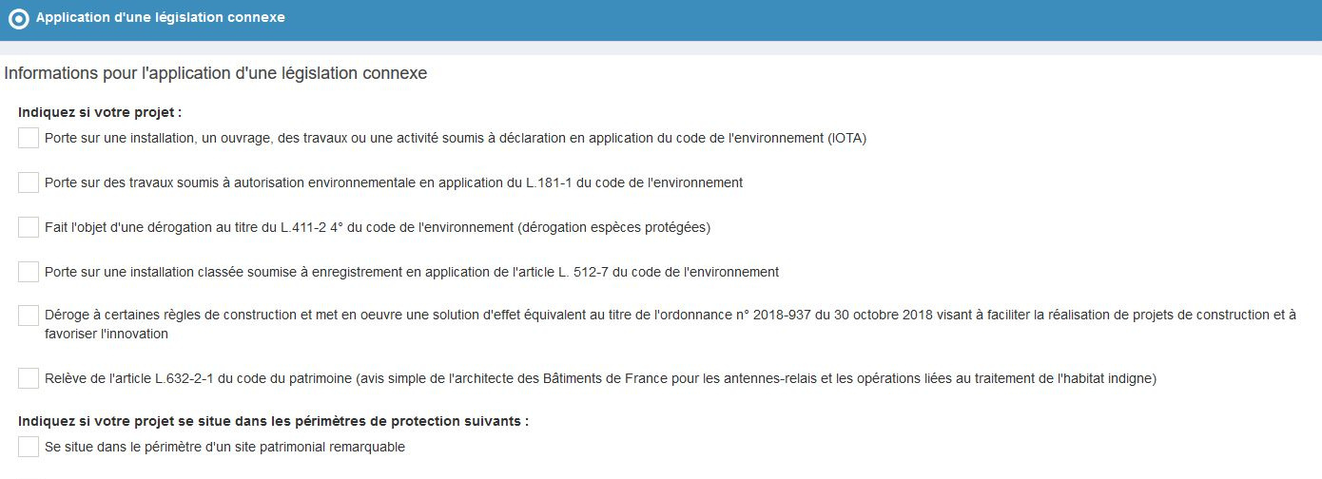
ÉTAPE 2 : DESCRIPTION DU PROJET
Je vérifie si je suis concerné par ces exceptions avant de valider.
22

Slide 23
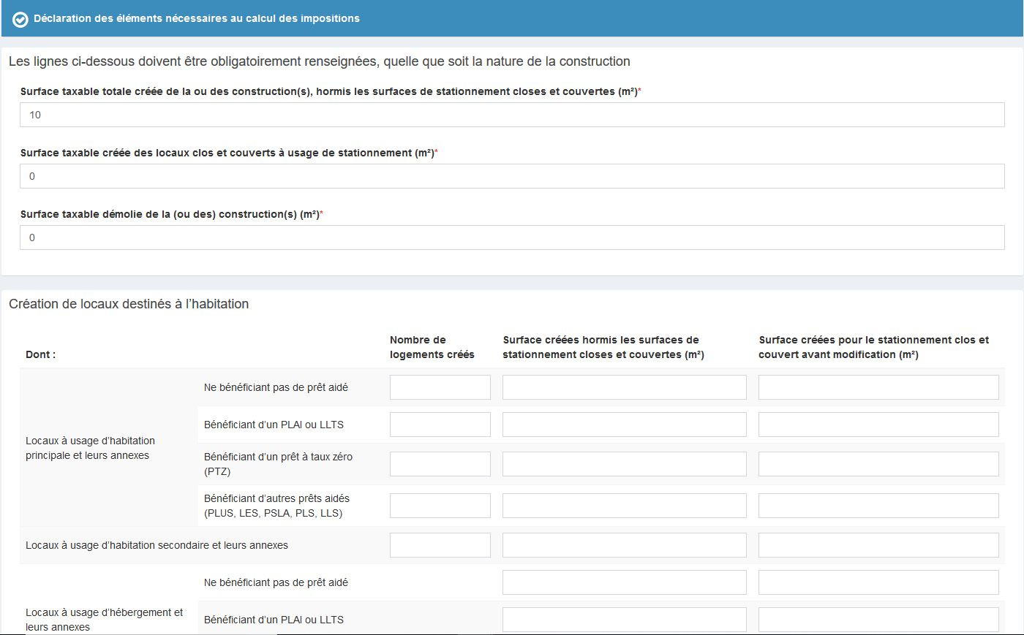
ÉTAPE 2 : DESCRIPTION DU PROJET
Quelle que soit la nature de mon projet, je DOIS remplir les informations relatives à la surface taxable.
Si je ne crée pas de surface taxable, j'indique 0 dans le cadre de renseignement.
23

Slide 24
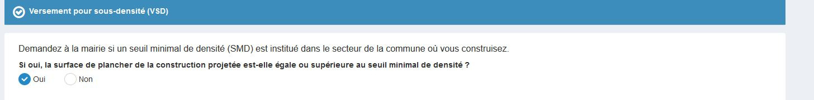
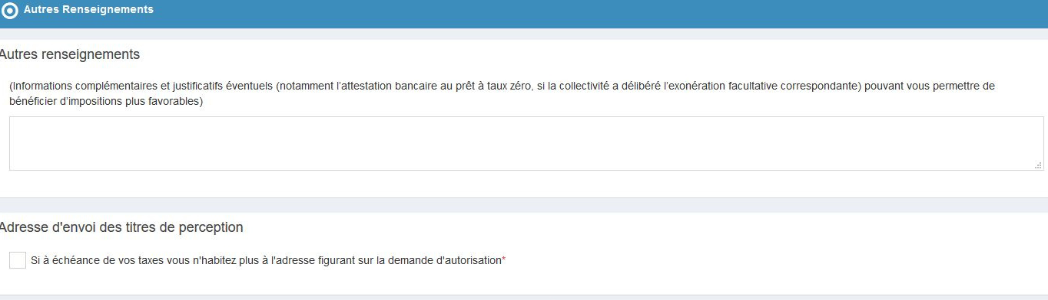
ÉTAPE 2 : DESCRIPTION DU PROJET
Je complète les dernières informations. Je peux également noter d'autres renseignements.
Si cette étape 2 est terminée > je n'oublie pas de valider cette étape.
24

Slide 25
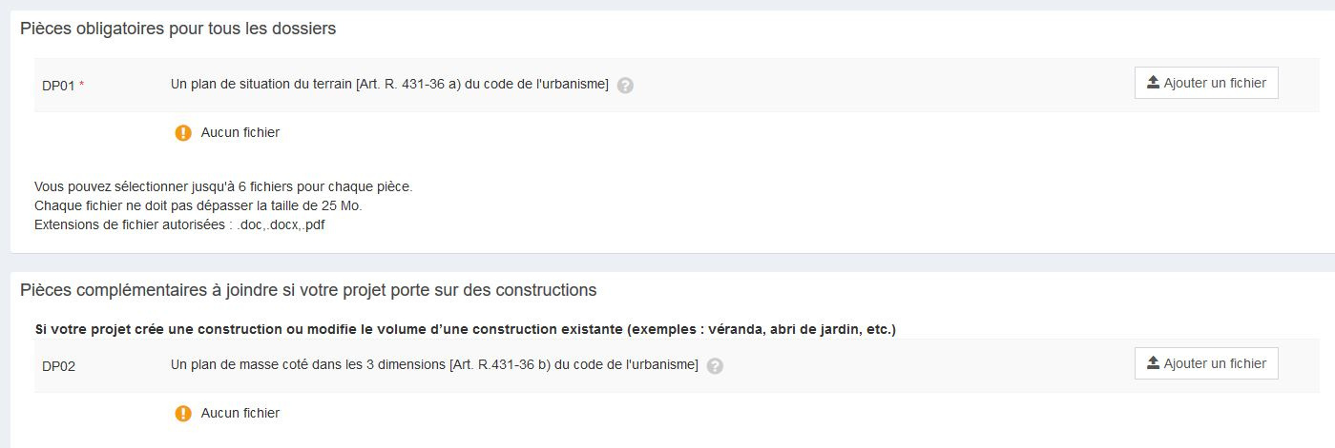
ÉTAPE 3 : PIECES DU DOSSIER
Pour tous les dossiers, je fournis un plan de situation du terrain.
Je me renseigne sur le site du service public.fr dans la rubrique « Autorisation d'urbanisme » pour connaître les pièces à fournir pour constituer mon dossier.
25

Slide 26
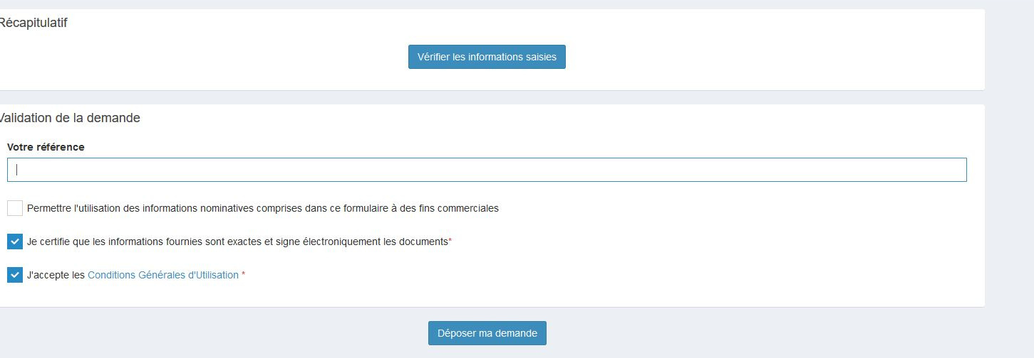

ÉTAPE 4 : RECAPITULATIF
Je peux vérifier la saisie de mes informations. Après relecture, si mon dossier est correctement rempli, je clique sur « Déposer ma demande».
26

Slide 27
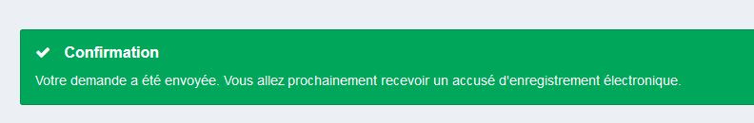



ÉTAPE 5 : CONFIRMATION
Un message de confirmation s'affiche.
Je reçois ensuite une confirmation de ma demande de dépôt par mail (environ 15 minutes après la finalisation de mon dépôt de dossier).
En cas de difficulté ou d'absence de réception de l'e-mail de confirmation, je contacte le service instruction au 03 26 77 73 92 ou au 03 26 77 73 89.
27

Slide 28
Suivi de mon dossier : Autorisation d’urbanisme en LIGNE
28

Slide 29
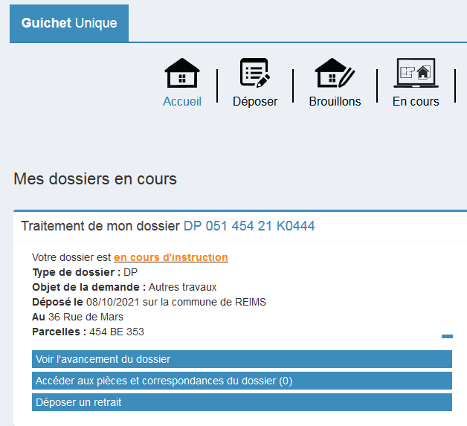

CONSULTER L'ÉTAT D'AVANCEMENT DE MON DOSSIER
Pour consulter mon dossier, je clique sur l'onglet «Accueil.»
Je peux consulter :
l'avancement de mon dossier
me renseigner sur mon dossier
Récupérer mon autorisation quand elle sera délivrée
29

Slide 30
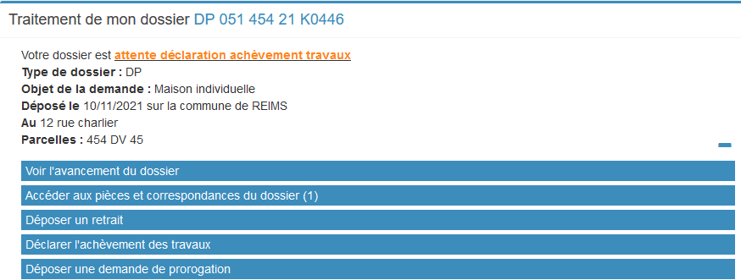
RÉCUPÉRER MON ARRÊTÉ DÉLIVRÉ
Pour récupérer mon arrêté, je clique sur “accéder aux pièces et correspondances ”
Je peux :
Consulter mon autorisation
L’annuler si je ne souhaite plus faire mes travaux
Déclarer l’avancement de mes travaux (ouverture de chantier ou achèvement)
30

